Slide 1
PBLソフトウェア班(S1)
2010311023 加藤和也
2010311051 高橋しおり
2010311079 古川智哉

Slide 2

目的
Androidでアプリケーションを作成
アプリケーション作成を通して、実践的な知識や経験を養う

Slide 3
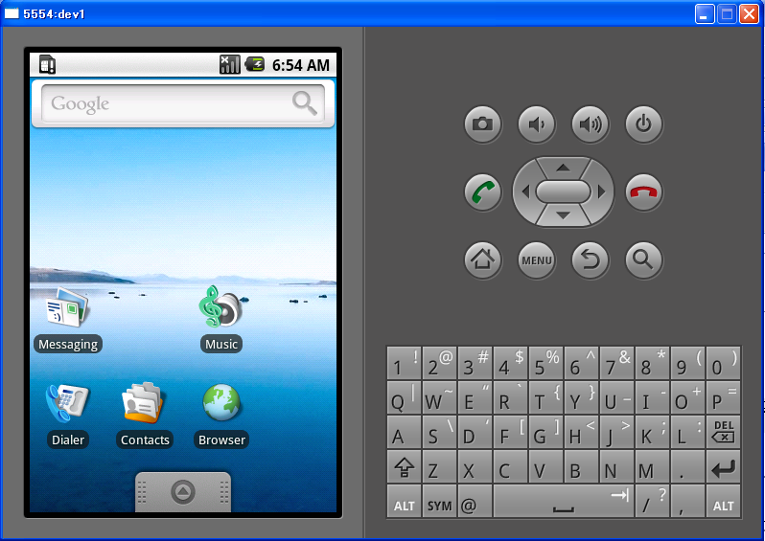
Android とは
携帯電話のOS
オープンソースだから誰でもアプリケーション
を開発することができる。
横の画面が
スタート画面
だよ！

Slide 4
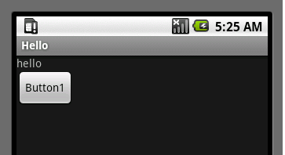
ソースコードの例：
<?xml version="1.0" encoding="utf-8"?>
<LinearLayout xmlns:android="http://schemas.android.com/apk/res/android"
android:orientation="vertical"
android:layout_width="fill_parent"
android:layout_height="fill_parent"
>
<TextView
android:layout_width="fill_parent"
android:layout_height="wrap_content"
android:text="hello"
/>
<Button
android:layout_width="wrap_content"
android:layout_height="wrap_content"
android:text="Button1"
/>
</LinearLayout>

Slide 5
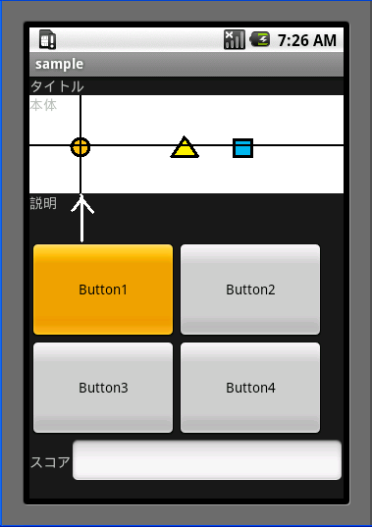
アプリケーション内容
～リズムゲーム～
流れてくるアイコンに合わせて、ボタンを押すゲーム。
４７８
（完成予想図）

Slide 6
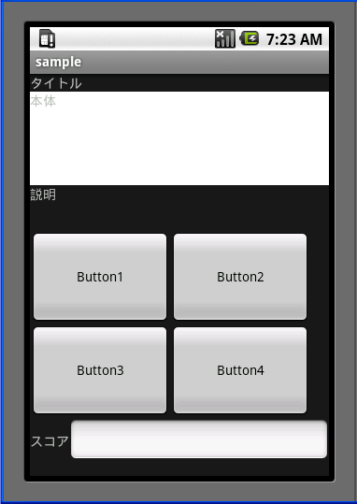
2.1 詳細説明１
アイコンが流れてくる部分
Buttonにより操作
スコア

Slide 7
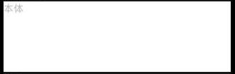
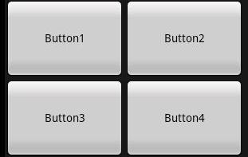

2.2 詳細説明２
各ボタンと対応させたアイコンを四つほど用意して流れるようにする
対応するアイコンを割り振り、押したときに正確に反応するようにする
計算プログラムを組み、ゲームの得点を表示できるようにする

Slide 8

今後の課題
アイコンをうまく動かせるのか
音に合わせてボタンを押すことができるのか
成功、失敗の判定
スコアを出せるのか

Slide 9
来年の活動内容
実際にプログラムを組む
テスト
修正
完成！！

Slide 10
PBLを通して
チームを組み、一つのものを作成するという経験を積むことができた
ソフトウエア開発を通して、積極的に意見を出し合うという姿勢を身につけることができた

